Slide 1
სტანდარტული კოსმოლოგიური მოდელი
მარიამ ალბექიონი

Slide 2
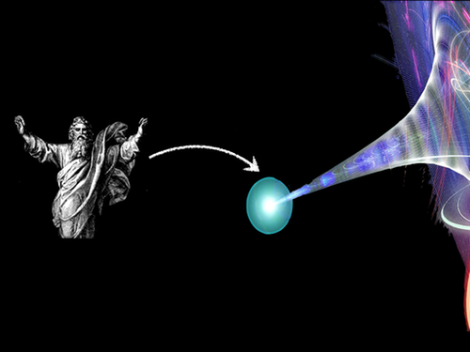
მე-20 საუკუნის მეორე ნახევარში მეცნიერებს დაუგროვდათ საკმარისი ცოდნა და გამოცდილება, რომ შეექმნათ რაიმე მოდელი, რომელიც ახსნიდა სამყაროს წარმოშობასა და განვითარებას დღემდე. ამჟამად გვაქვს ერთ-ერთი ასეთი, რომელსაც ვუწდებთ სტანდარტულ კოსმოლოგიურ მოდელს - ანუ დიდი აფეთქების მოდელს.

Slide 3
დიდი აფეთქების მოდელი
სამყარო წარმოიშვა ან უბრალოდ გახდა საინტერესო დაახლოებით 14 მილიარდი წლის წინ. ის ძალიან ცხელი და მკვრივი მდგომარეობიდან გაფართოვდა და გახდა ისეთი, როგორსაც დღეს ჩვენ ვხედავთ;
პირველი 10⁻³⁴ წამის განმავლობაში სამყარო გადავიდა ძალიან სწრაფი გაფართოების ფაზაში, რომელსაც ეწოდება ინფლაცია;
ადრეულ ფაზაში სამყარო იყო „სუპი“ (ნაზავი) მატერიისა და ენერგიის, მასში განუწყვეტლივ იბადებოდნენ და ანიჰილირდებოდნენ ნაწილაკები და ანტინაწილაკები. გარკვეული დროის შემდეგ სამყარო გაცივდა და შეუძლებელი გახდა გარკვეული ნაწილაკების წარმოქმნა. არსებული ნაწილაკების ნაწილი ანიჰილირდა. ამ პროცესს ეწოდა ნაწილაკების ჩაყინვა. ხოლო ზოგადად ამ პერიოდს ბარიოგენეზი;

Slide 4
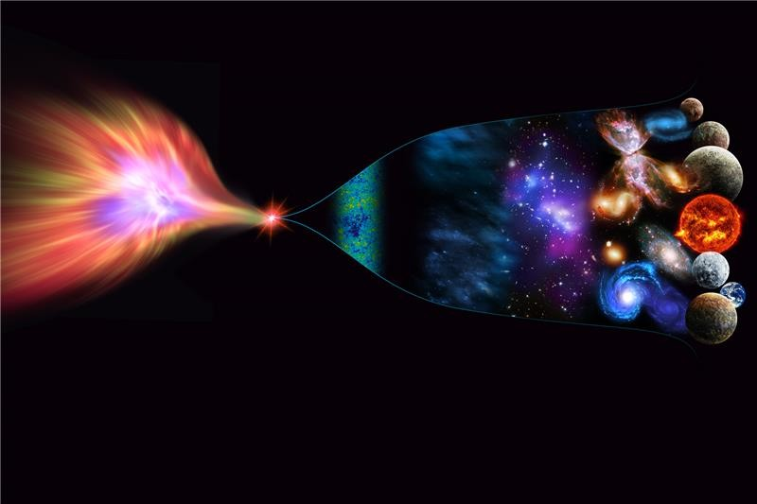
10 წუთის განმავლობაში მიმდინარეობდა დიდი აფეთქების ბირთვული სინთეზი. ამ დროს წარმოიქმნა მსუბუქი ელემენტები (დეიტერიუმი, ჰელიუმი, ლითიუმი) პროტონებისა და ნეიტრონებისგან;
100000 წლის შემდეგ, რეკომბინაციის ერაში, სამყარო გაცივდა რამდენიმე (ცოტა) ათას კელვინამდე და შესაძლებელი გახდა რომ თავისუფალ ბირთვებსა და ელექტრონებს წამოექმნათ ატომები. ატომების წარმოქმნის შემდეგ სამყარო გახდა სინათლის სხივისთვის გამჭვირვალე და შესაძლებელი გახდა სხივის გავრცელება. სწორედ იმ დროიდან წამოსულ ტალღებს ვეძახით მიკროტალღურ, ფონურ გამოსხივებას. ამ დროისთვის ბნელ მატერიას დაწყებული ჰქონდა კოლაფსირება ჰალოებში; ამის შემდეგ ბარიონული გაზი და მტვერი კოლაფსირდა ბნელი მატერიის ფალოს გარშემო და წარმოიქმნა გალაქტიკები და ვარსკვლავები

Slide 5
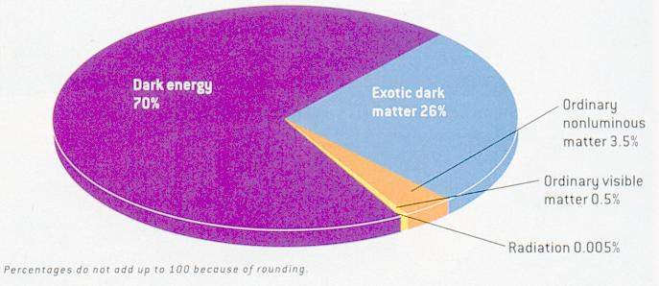
სამყაროს ამჟამინდელი შემადგენლობა ბარიონული მატერია - 5% ბნელი მატერია - 25% ბნელი ენერგია - 70%

Slide 6
ვინაიდან ვხედავთ, რომ სამყაროს დიდ ნაწილს ბნელი ენერგია და ბნელი მატერია შეადგენს, საჭირო გახდა დიდი აფეთქების თეორიის პარამეტირზება. პარამეტრი, რომელიც უკავშირდება ბნელი ენერგიის არსებობას არის - Λ ხოლო მოდელს ეწოდა ΛCDM (Λ cold dark matter) ისევე, როგორც სხვა თანამედროვე კოსმოლოგიური მოდელები, ΛCDM მოდელიც ითვალისწინებს, რომ სამყარო დიდ მასშტაბებზე არის იზოტროპული და ჰომოგენური
Λ - არისკოსმოლოგიური კონსტანტა, ის გვეხმარება ავხსნათ არსებული აჩქარებით გაფართოება სამყაროსი, მიუხედავად გრავიტაციული მიზიდულობისა.

Slide 7
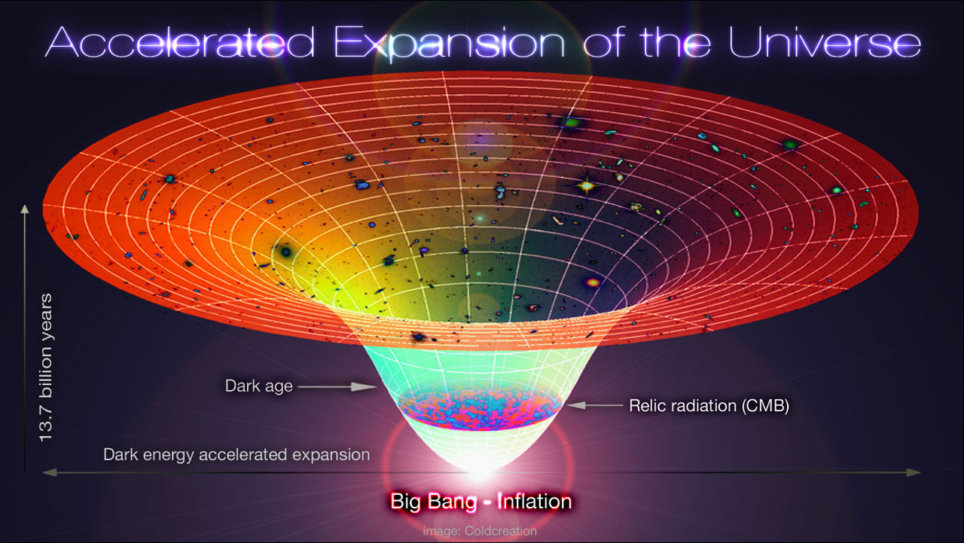
ცივი ბნელი მატერია, არის მატერიის ფრმა, რომელიც შემოტანილია გრავიტაციული ეფექტების აღსაწერად დიდ მასშტაბიან სტრუქტურებში.

Slide 8
ცივი ბნელი მატერია არის : ცივი - ანუ მისი სიჩქარე არის გაცილებით ნაკლები ვიდრე სინათლის სიჩქარე (რადიაციისა და მატერიის ტლობის ეპოქაში); არა ბარიონული - ანუ შედგება სხვა ნაწილაკებისგან და არა პროტონებისა და ნეიტრონებისგან; არადისიპაციური - ანუ არ ცივდება ფოტონების გამოსხივებით; არადაჯახებითი - ანუ ბნელი მატერიის ნაწილაკები ურთიერთქმედებენ ერთმანეთთან და სხვა ნაწილაკებთან მხოლოდ გრავიტაციული ძალით;
ΛCDM მოდელი აღიწერება FLRW მეტრიკით

Slide 9




სამყაროს გაფართოება აღიწერება მასშტაბური ფაქტორით
ის დაკავშირებულია z თან (სინათლის გამოსხივების წითელი წანაცვლება)
გაფართოების სისწრაფე აღიწერება ჰაბლის მუდმივით:
ფრიდმანის ფანტოლებები გვაძლევს დღევანდელ დღეს სიმკვრივეს:

Slide 10
გმადლობთ ყურადღებისთვის

